Slide 1
KOEFISIEN BINOMINAL / BINOMIAL NEWTON

Slide 2
BINOMIAL NEWTON
Ketika kalian mempelajari aljabar,tentu kalian
mempelajari jumlah kuadrat dua bilangan
seperti berikut :
(a+b)²=a²+2ab+b²

Slide 3
Dengan menggunakn hasil penjabaran (a+b)² bagaimana cara menentukan hasil dari (a+b)³... ???
(a+b)³ dapat di cari dengan mengalikan (a+b)² dengan (a+b),sehingga diperoleh hasil :
a³+3a²b+3ab²+b³

Slide 4
Sekarang perhatikan hasil dari penjabaran perpangkatan (a+b) berikut ini :
(a+b)⁰ = 1
(a+b)¹ = a+b
(a+b)² = a²+2ab+b²
(a+b)³ = a³+3a²b+3ab²+b³
(a+b)⁴ = a⁴+4a³b+6 a²b²+4ab³+b⁴
(a+b)⁵ = a⁵+5a⁴ b+10a³b²+10a² b³+5ab⁴+b⁵
Ruas kanan dari ke enam persamaan di atas disebut BINOMIAL NEWTON

Slide 5
Coba kalian perhatikan koefisien suku - suku pada a⁴+4a³b+6 a² b²+4ab³+b⁴ dan a³+3a²b+3ab²+b³ .
hubungan apa yang kalian dapatkan ....???

Slide 6
koefisien suku - suku pada
a⁴+4a³b+6a²b²+4ab³+b⁴ diperoleh dengan cara
menjumlahkan koefisien suku - suku pada
a³+3a²b+3ab²+b³ yang berurutan.

Slide 7
1a³+3a²b+3ab²+1b³
a⁴+4a³b+6a²b²+4ab³+b⁴
1+3
3+3
3+1

Slide 8
Selain menggunakan cara di atas , untuk menentukan koefisien suku-suku hasil penjabaran dari pemangkatan (a+b) dapat menggunakan Rumus Segitiga Pascal

Slide 9
SEGITIGA PASCAL
(a + b)⁰
1
(a + b)¹
1
1
(a + b)²
1
2
1
(a + b)³
1
3
3
1
(a + b)⁴
1
4
6
4
1
(a + b)⁵
1
5
10
10
5
1

Slide 10
Jika, segitiga pascal tersebut ditulis dalam bentuk kombinasi, maka diperoleh:
(a + b)⁰
₀C₀
(a + b)¹
₁C₀
₁C₁
(a + b)²
₂C₀
₂C₁
₂C₂
(a + b)³
₃C₀
₃C₁
₃C₂
₃C₃
(a + b)⁴
₄C₀
₄C₁
₄C₂
₄C₃
₄C₄
(a + b)⁵
₅C₀
₅C₁
₅C₂
₅C₃
₅C₄
₅C₅

Slide 11
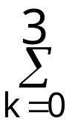
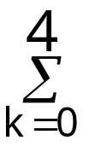


(a + b)⁰
= ₀C₀
a⁰b⁰
(a + b)¹
= ₁C₀
a¹b⁰
+
₁C₁
a⁰b¹
(a + b)²
= ₂C₀
a²b⁰
+
₂C₁
a¹b¹
+
₂C₂
a⁰b²
(a + b)³
= ₃C₀
a³b⁰
+
₃C₁
a²b¹
+
₃C₂
a¹b²
+
₃C₃
a⁰b³
=
₃C_{k}
a^{3-k} b^{k}
(a + b)⁴
=
₄C_{k}
a^{4-k} b^{k}
Bentuk umum
(a + b)^{n}
=
_{n}C_{k}
a^{n-k} b^{k}
Binomial Newton
(Newton’s Binomial)

Slide 12




Hanya sepintas memahami tentang materi kombinasi
_{k}C_{n} =
n ≥k
Contoh soal :
1.Tentukan ₃C₄ ?
₃C₄ =
=
=
=
4

Slide 13
CONTOH SOAL :
1.Jabarkan (x + 3)⁴ !

Slide 14
Penyelesaian
(x + 3)⁴
= ₄C₀
₄C₁
₄C₂
x⁴ 3⁰
+
x³ 3¹
+
x² 3²
₄C₃
₄C₄
x¹ 3³
x⁰ 3⁴
+
+
=
1.
x⁴.1
4.
x³.3
6.
x².9
4.
+
+
+
x¹.27
1.
+
x⁰ 81
x⁴
x³
x²
=
12
54
x¹
81
+
+
+
108
+
Koefisien =
x⁴
1
x³
12
x
108

Slide 15
CONTOH SOAL :
2.Tentukan koefisien x⁴ pada penjabaran
(x – 2)⁶

Slide 16
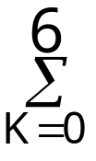
Penyelesaian
(x - 2)⁶
=
₆C_{K}
x^{6-K} (-2)^{K}
koefisien:
x⁴
Berarti K = 2
₆C₂
x⁶⁻² (-2)²
15
x⁴
. 4
60

Slide 17
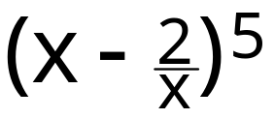
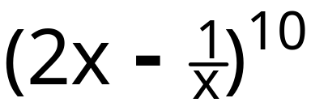
Latihan
1). Jabarkan dari :
a). (2x - 1)⁵
b).
2). Tentukan koefisien dari :
a). x⁵ dengan (2x + 1)⁷
b). p³q⁴ dengan (2p + q)⁷
c). x⁴ dengan

Slide 18
JAWABAN
1a). Jabarkan dari (2x - 1)⁵
= ₅C₀
(2x)⁵(-1)⁰
+
₅C₁
(2x)⁴(-1)¹
₅C₂
+
(2x)³(-1)²
+
₅C₃
(2x)²(-1)³
+
₅C₄
(2x)¹(-1)⁴
₅C₅
+
(2x)⁰(-1)⁵
=
1.
32x⁵.1
+
5.
16x⁴.(-1)
+
10
8x³.1
+
10
4x².(-1)
+
5.
2x.1
+
1
1.(-1)
=
32x⁵
-
80
x⁴
+
80
x³
-
40
x²
+
10
x
- 1

Slide 19
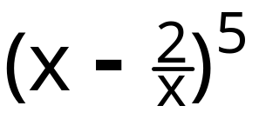
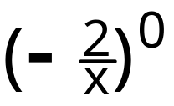
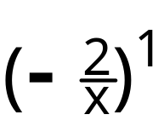
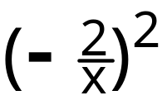
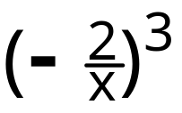
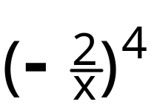
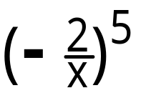
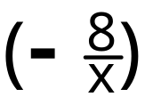
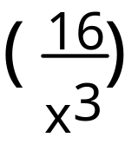
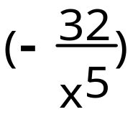
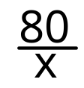
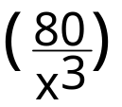

1b). Jabarkan dari
= ₅C₀
x⁵
+
₅C₁
x⁴
+
₅C₂
x³
+
₅C₃
x²
+
₅C₄
x¹
₅C₅
+
x⁰
=
1.
x⁵.1
+
5.
-2x³
10
4x¹
+
+
10
+
5.
+
1
=
x⁵
-
10
x³
+
40
x
-
+
-

Slide 20
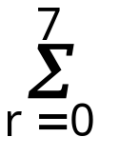
2b). Koefisien p³q⁴ dari (2p + q)⁷
Jawab :
(2p + q)⁷
=
₇C_{r}
(2p)^{7-r}. q^{r}
koefisien :
p³q⁴
berarti = 4
₇C₄
.(2p)⁷⁻⁴. q⁴
35.
8p³
. q⁴
280

Slide 21
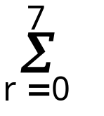
2a). Koefisien x⁵ dari (2x + 1)⁷
Jawab :
(2x + 1)⁷
=
₇C_{r}
(2x)^{7-r}.1^{r}
koefisien :
x⁵
berarti r = 2
₇C₂
(2x)⁷⁻².1²
21.
(2x)⁵
.1
672

Slide 22
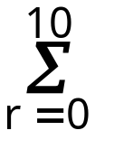
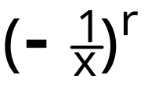
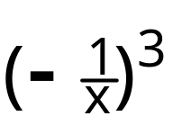
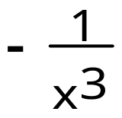
2c). Koefisien x⁴ dari
Jawab :
=
₁₀C_{r}
(2x)^{10-r}
koefisien :
x⁴
berarti r = 3
₁₀C₃
(2x)¹⁰⁻³
120
128x⁷.
-15360

Slide 23
Demikian materi yang dapat saya sampaikan .
Semoga materi yang saya sampaikan bisa bermanfaat.
Dan kurang lebihnya saya mohon maaf.
TERIMAKASIH

